Slide 1
Крепка семья – сильна Россия
Notes:
[01] ГОТОВ [+]

Slide 2
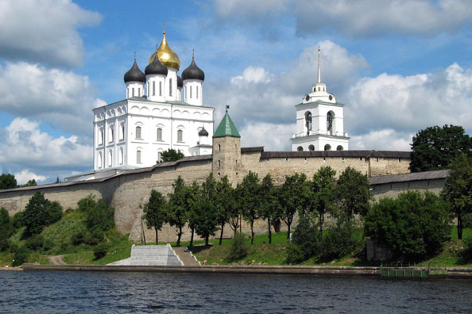
Результаты исследования здоровья и образа жизни подростков, проведенного по методике ВОЗ в 14 городах Ассоциации в рамках проекта ПСКОВ
Notes:
[02] ГОТОВ [+] Псков

Slide 3
Объединение усилий членов Ассоциации по: - Реализации принципов и целей политики «Здоровье 2020» - Создание благоприятных условий проживания ( окружающая среда, доступность общественных мест, развитая инфраструктура) - Улучшению состояния здоровья и качества жизни населения «Здоровые города, районы и посёлки» - Достижению физического, психического и социального благополучия жителей городских округов, городских и сельских поселений.

Slide 4
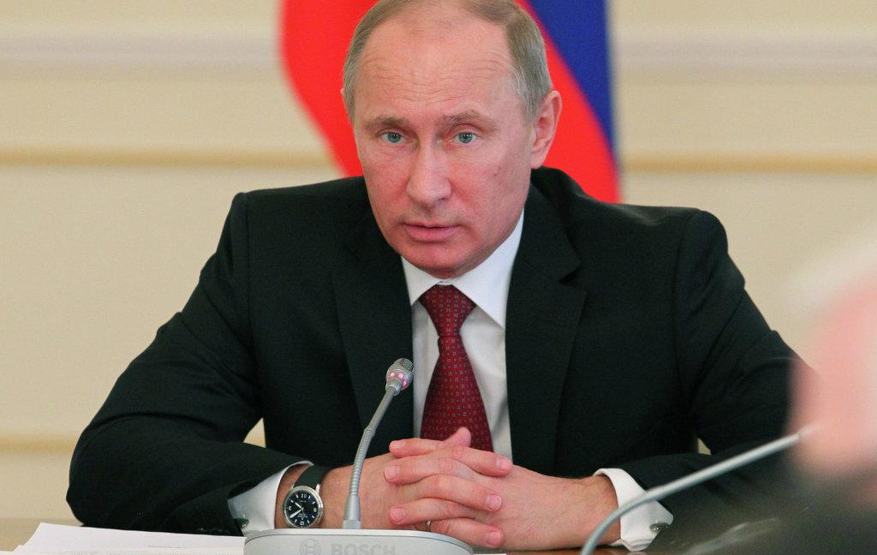
«Укрепление института семьи – приоритетная задача в России» В.В.Путин
"Семья - это основа основ. Именно в семейном кругу прививаются первые гражданские, патриотические чувства, создается та атмосфера, в которой формируется личность и мировоззрение ребенка. Чем больше семей живут в гармонии и согласии, тем гуманнее, нравственнее и сильнее наше общество. Основная задача государства в этой области – создание условий для устойчивого семейного благополучия»
Заседание президиума Государственного совета
«О государственной политике в сфере семьи,
материнства и детства».
Notes:
[03] ГОТОВ [+]

Slide 5
КОНЦЕПЦИЯ ГОСУДАРСТВЕННОЙ СЕМЕЙНОЙ ПОЛИТИКИ В РОССИЙСКОЙ ФЕДЕРАЦИИ НА ПЕРИОД ДО 2025 г.
Распоряжение Правительства Российской Федерации
от 25 августа 2014 г. N 1618-р
Приоритетами государственной семейной политики на современном этапе являются утверждение традиционных семейных ценностей и семейного образа жизни, возрождение и сохранение духовно-нравственных традиций в семейных отношениях и семейном воспитании, создание условий для обеспечения семейного благополучия, ответственного родительства, повышение авторитета родителей в семье и обществе, поддержание социальной устойчивости каждой семьи
Notes:
[04] ГОТОВ [+]

Slide 6
Направления системы мониторинга
образ жизни и уровень физической активности
сидячий стиль поведения
здоровье и вредные привычки
социально-педагогический мониторинг школьников
культура семьи и сверстников
хулиганство и травмы
школьные условия и социальные различия
Notes:
[05] ГОТОВ [+]

Slide 7
Адаптированный опросник HBSC (82 вопроса)
Основные области анкетирования:
1.Питание; гигиена полости рта.
2.Физическая активность
3. Досуг
4. Взаимоотношение со сверстниками, родителями и педагогами.
5. Семья
6. Вредные привычки:
(Курение, употребление алкоголя, только для 10-х классов. )
7. Самооценка здоровья.
8. Самооценка качества жизни.
9. Самооценка школьных достижений.
Собственное мнение детей школьного возраста позволяет создать доказательную базу данных в поддержку региональных, национальных и международных усилий по укреплению инициатив, оказывающих воздействие на здоровье и благополучие молодого поколения
Notes:
[06] ГОТОВ [+]

Slide 8
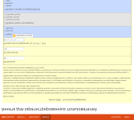
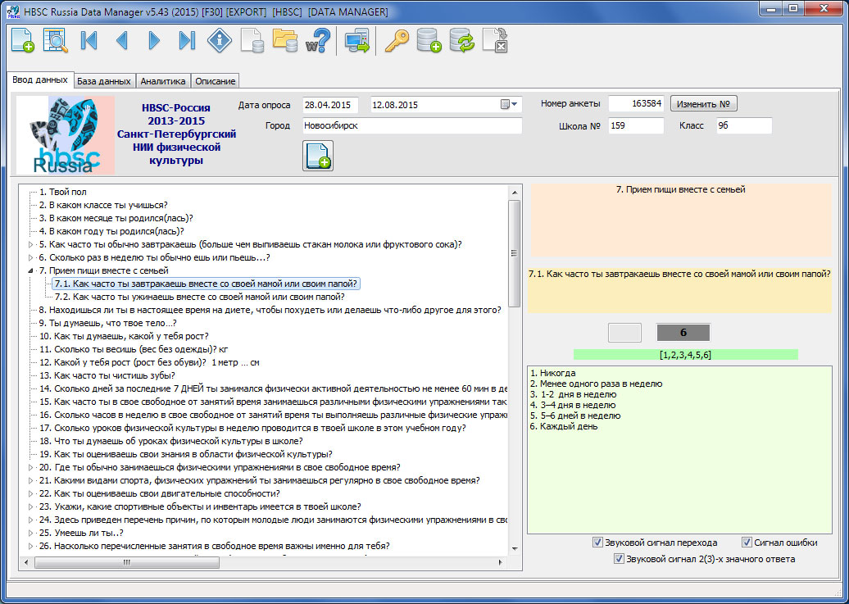
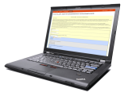
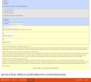
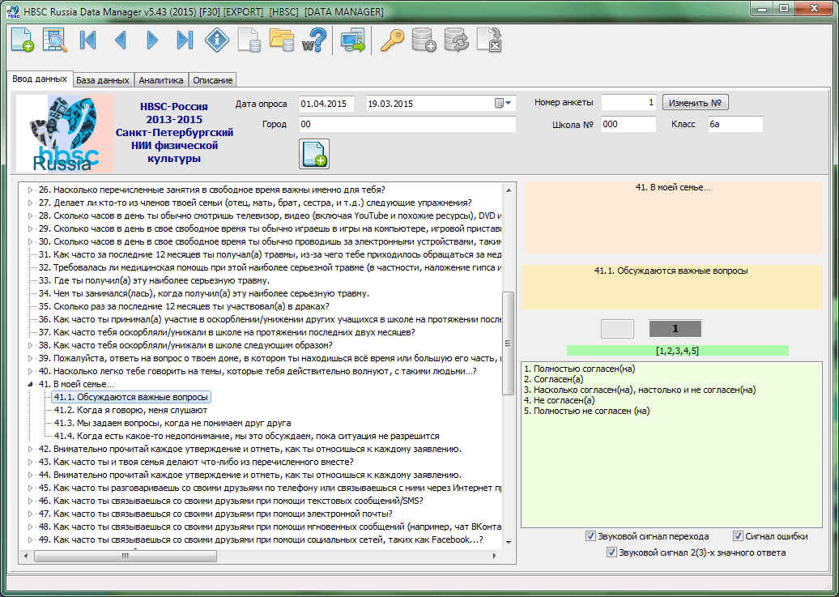
Блок-схема технологии сбора данных
Региональный
Федеральный
Анкетирование:
Online
Комбинированное
Бумажное
Notes:
[10] ГОТОВ [+]

Slide 9
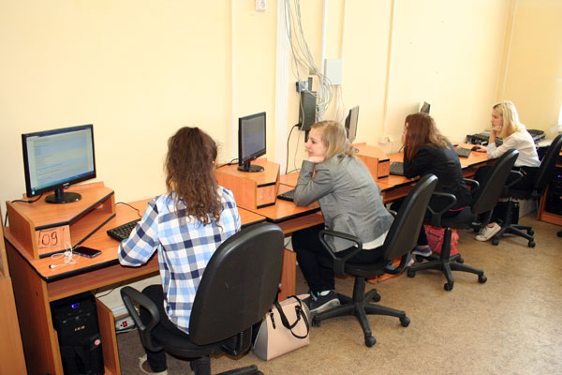
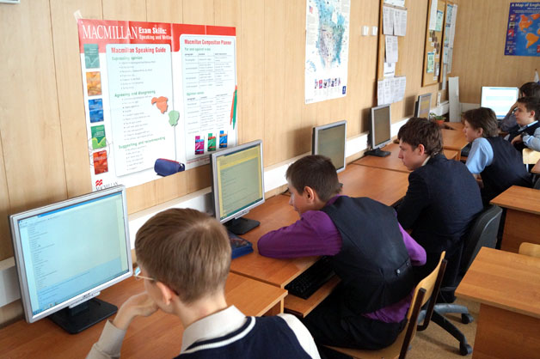
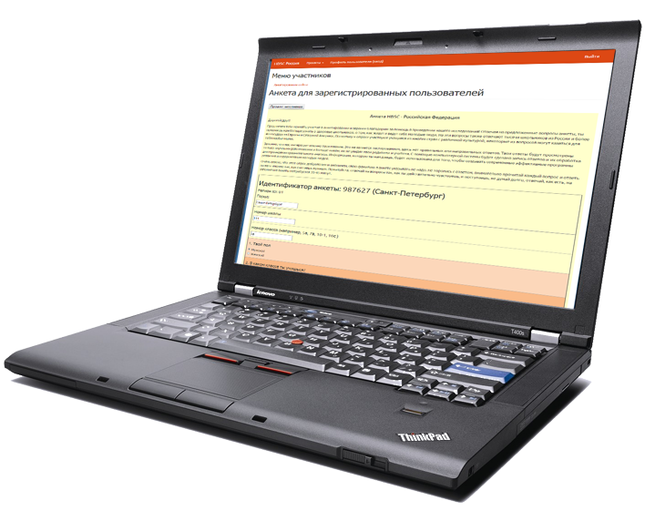
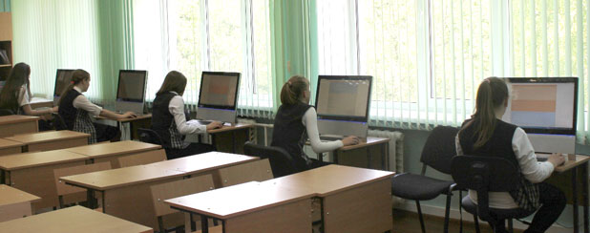
Анкетирование online
на сайте проекта hbsc-ru.com
Notes:
ГОТОВ [+]

Slide 10
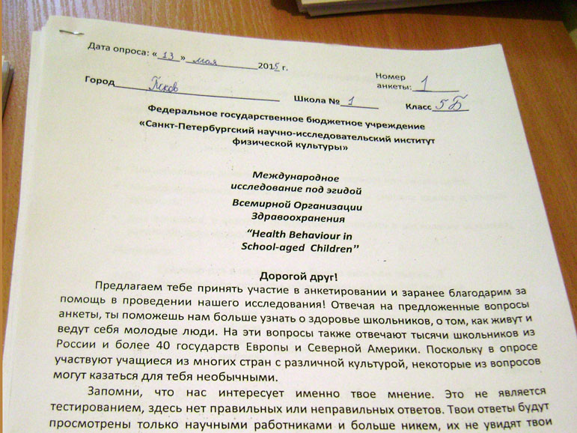
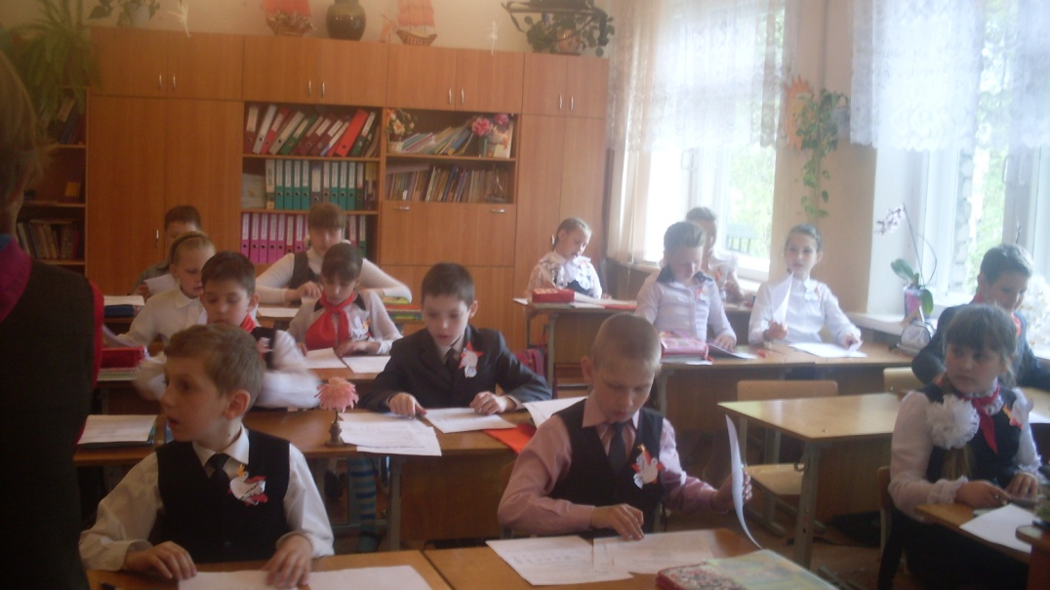
Бумажное анкетирование с вводом данных в локальную базу
Notes:
ГОТОВ [+]

Slide 11
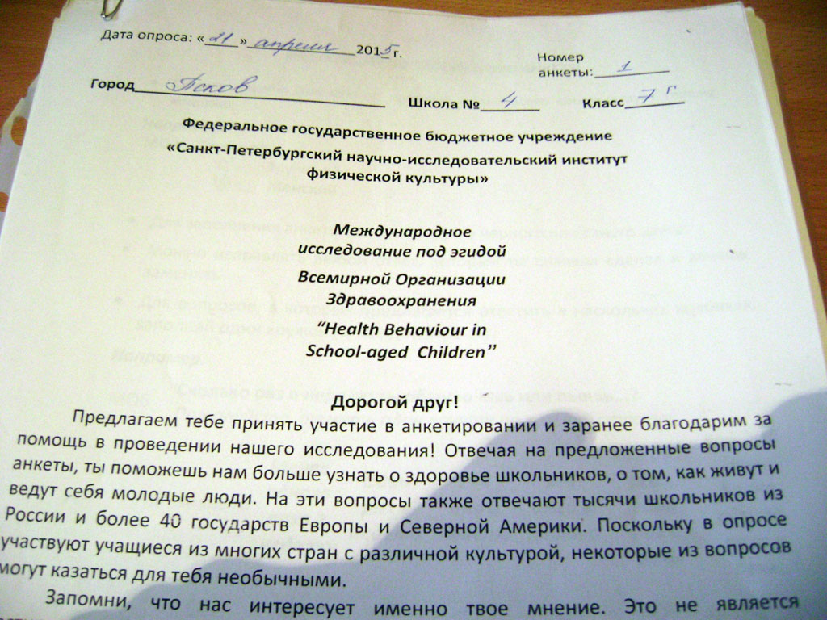
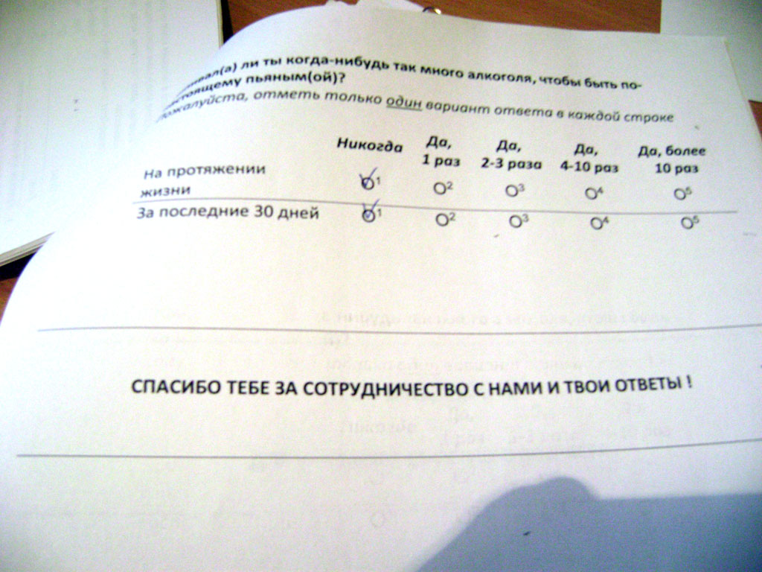
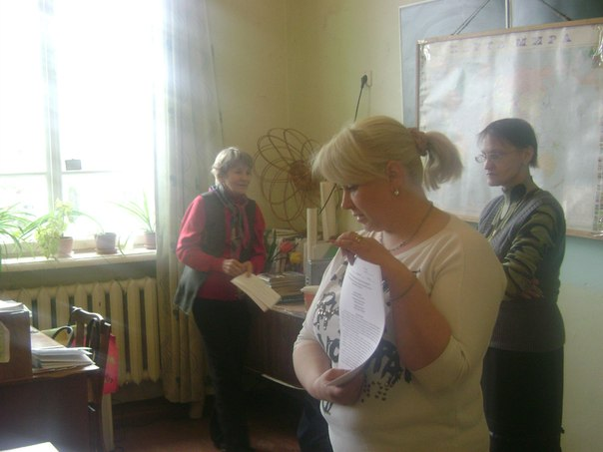
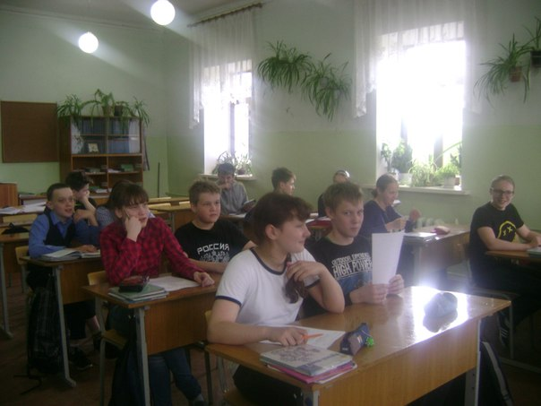
Пcков. Бумажное анкетирование
Notes:
ГОТОВ [+]

Slide 12
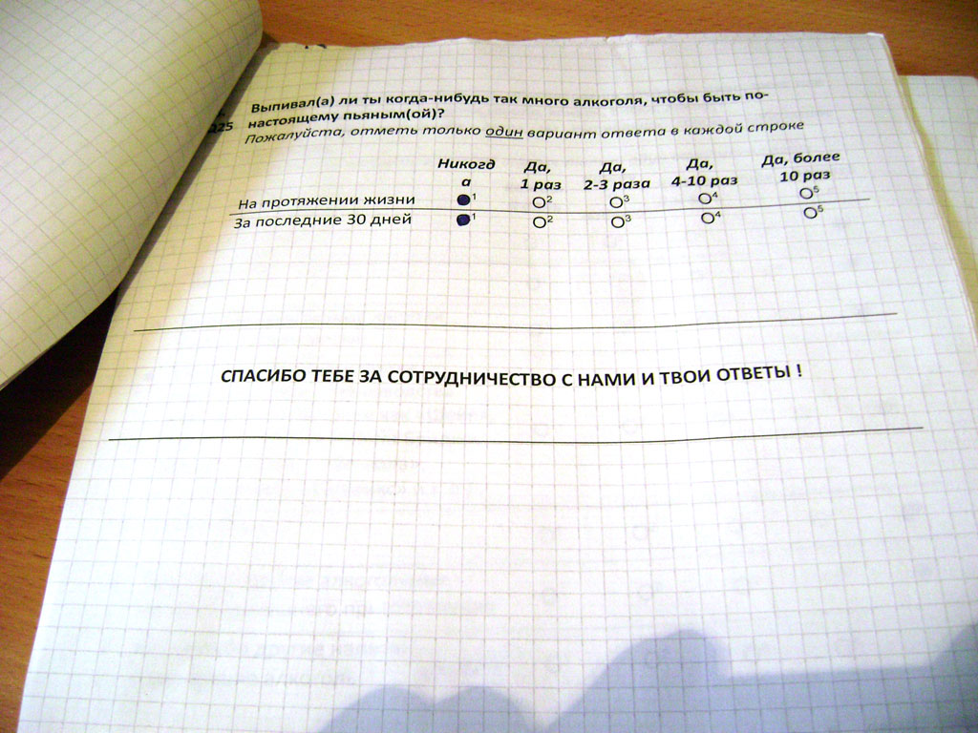
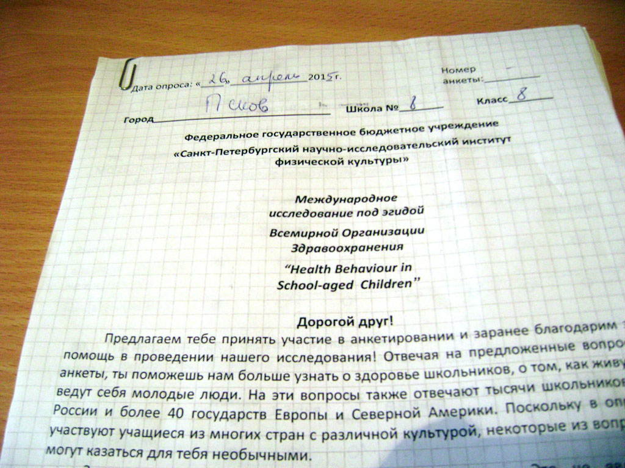
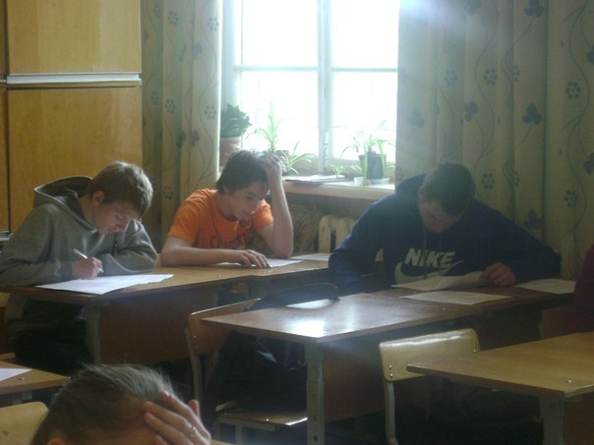
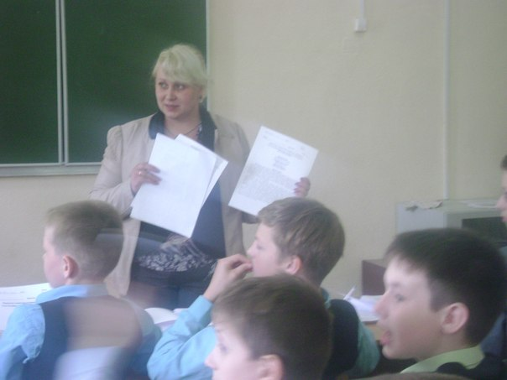
Пcков. Бумажное анкетирование
Notes:
ГОТОВ [+]

Slide 13
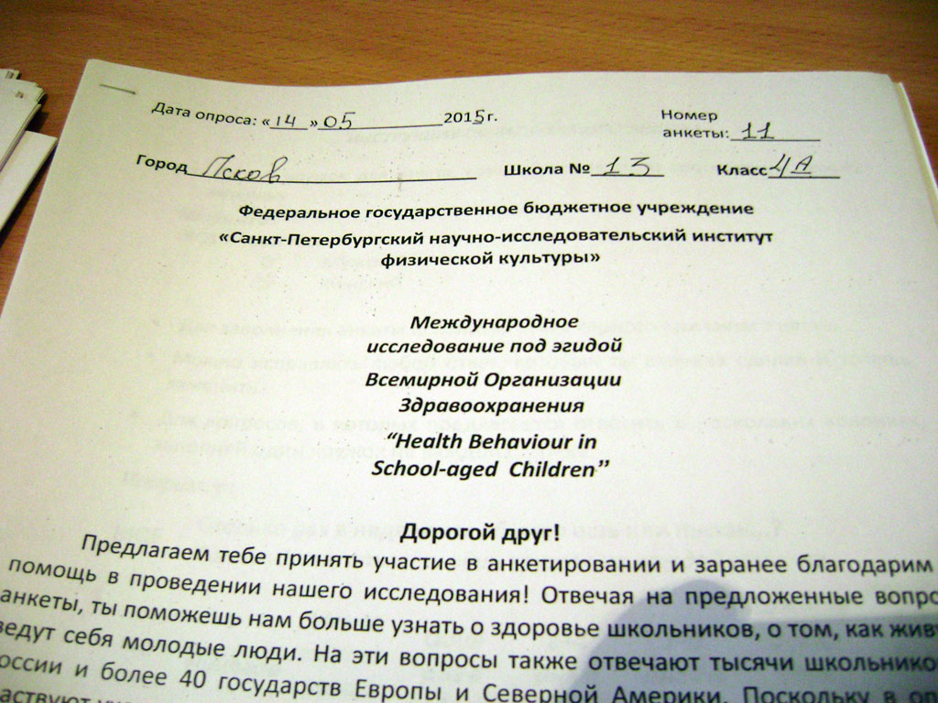
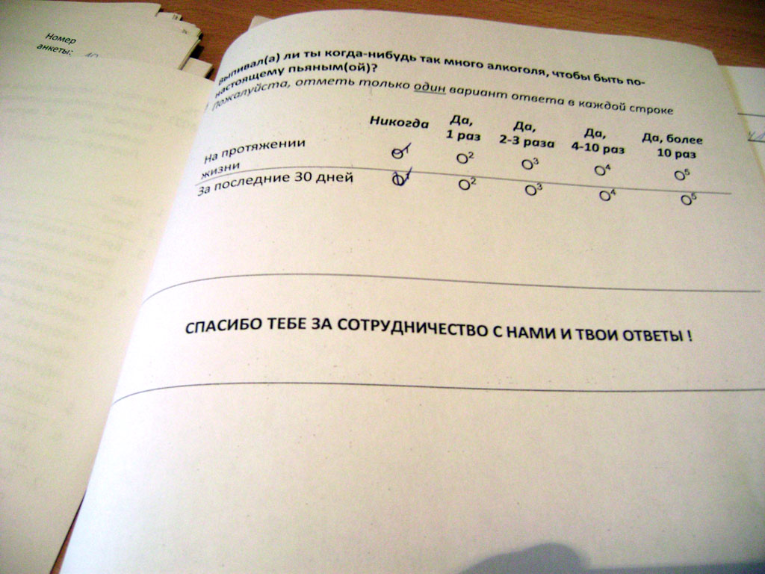
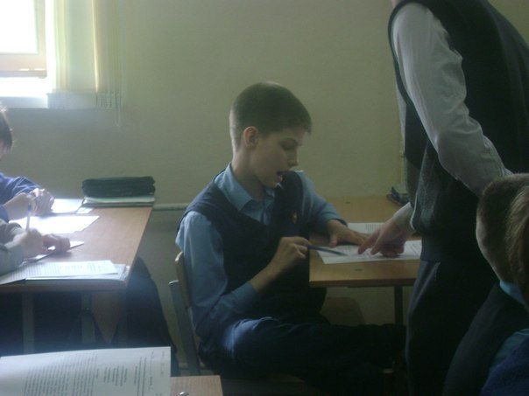
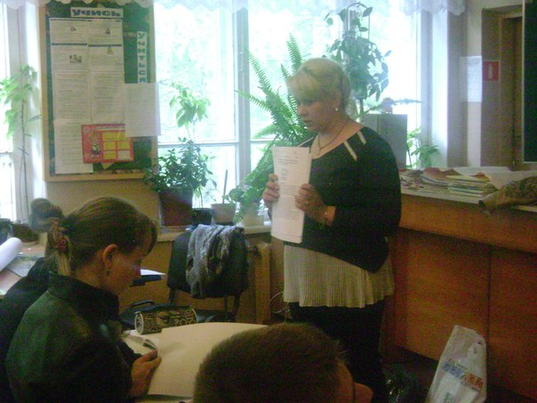
Пcков. Бумажное анкетирование
Notes:
ГОТОВ [+]

Slide 14
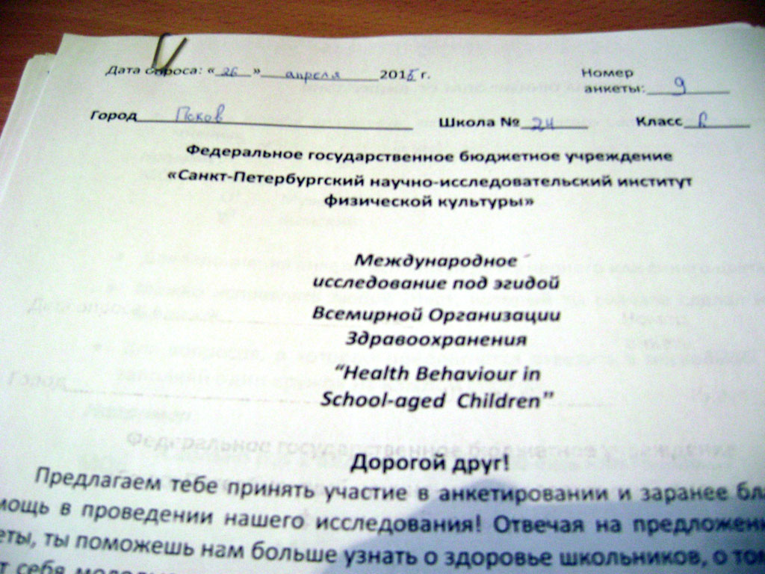
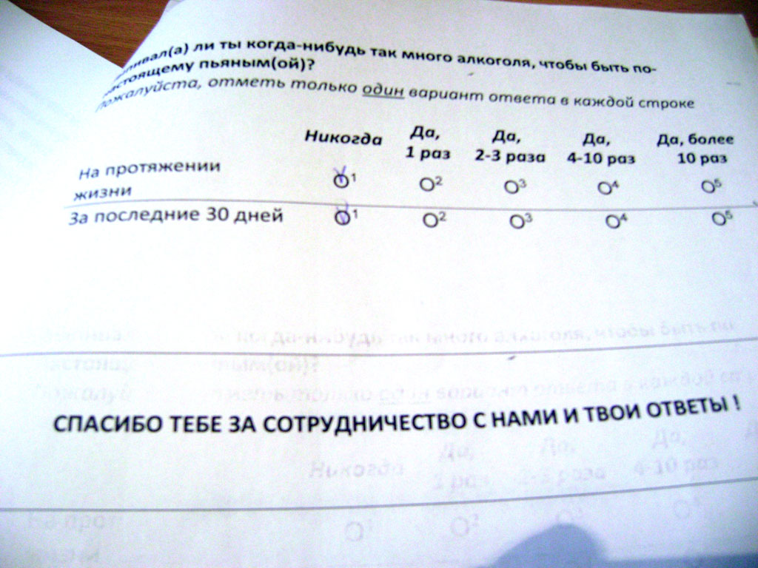
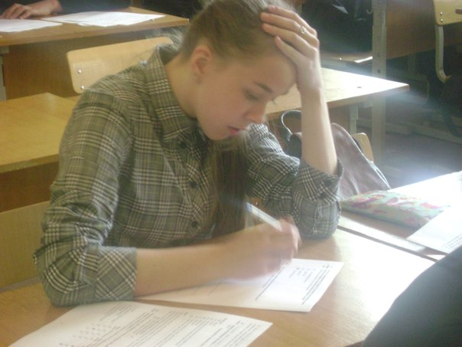
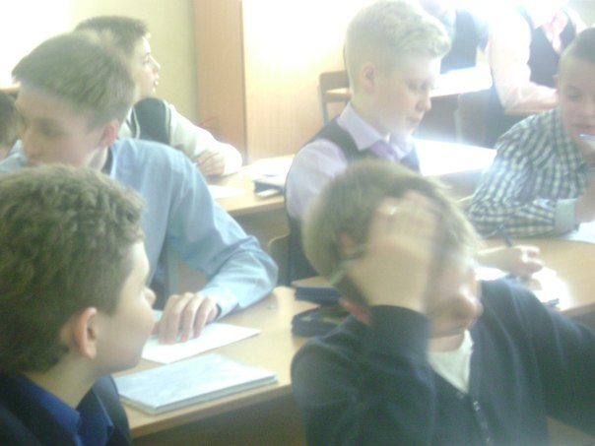
Пcков. Бумажное анкетирование
Notes:
ГОТОВ [+]

Slide 15
Распределение респондентов по регионам
Всего в базу ЦОД внесены 9730 анкет из 14 регионов-участников проекта
Псков. Распределение респондентов по ОУ
ОУ | Число анкет
1 | 147
2 | 60
4 | 106
11 | 58
13 | 76
16 | 100
17 | 24
24 | 45
25 | 56
26 | 40
Всего | 712
Псков. Распределение респондентов по полу и возрасту
Пол | Возраст | Число анкет
М | 11 лет | 142
М | 13 лет | 116
М | 15 лет | 82
Д | 11 лет | 146
Д | 13 лет | 119
Д | 15 лет | 107
Всего |  | 712
Notes:
[20] ГОТОВ [?] Данные по Пскову 700 + слайд

Slide 16
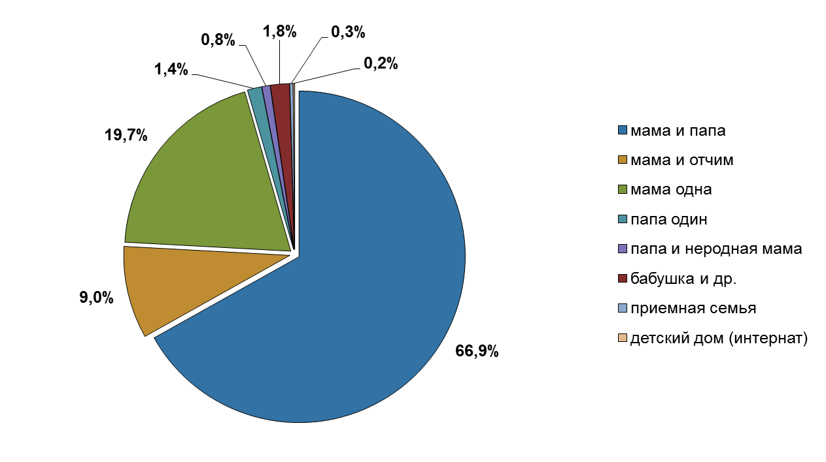
Состав семьи в городах проекта
Состав семьи в Пскове
Notes:
[21] ГОТОВ (+)

Slide 17
Псков. Количество детей в семье
Notes:
[22] ГОТОВ []

Slide 18
Псков
Работает ли твой отец?
Работает ли твоя мать?
Notes:
[23] ГОТОВ [?]

Slide 19
У тебя есть собственная комната?
Псков
Сколько компьютеров имеет ваша семья?
В вашей семье есть автомобиль, микроавтобус или грузовик?
Notes:
[24] ГОТОВ [+]

Slide 20
Высокая степень удовлетворенности жизнью (6-10 баллов, 11 лет)
«Лестница Кантрила»)
Notes:
[43] ГОТОВ [?] От 6 баллов до 10 баллов

Slide 21
Пропаганда семейных ценностей
Совместные завтраки, обеды, ужины
Семейный спорт
и туризм
Совместное посещение театра, кино
21
Notes:
[26] ГОТОВ [+]

Slide 22
Псков. Полностью согласен с тем, что в семье обсуждаются важные вопросы (в %)
Notes:
[39] ГОТОВ [??????]

Slide 23
Насколько перечисленные занятия в свободное время важны именно для тебя?
Очень важно общение с членами семьи
Notes:
[29] ГОТОВ [?]

Slide 24
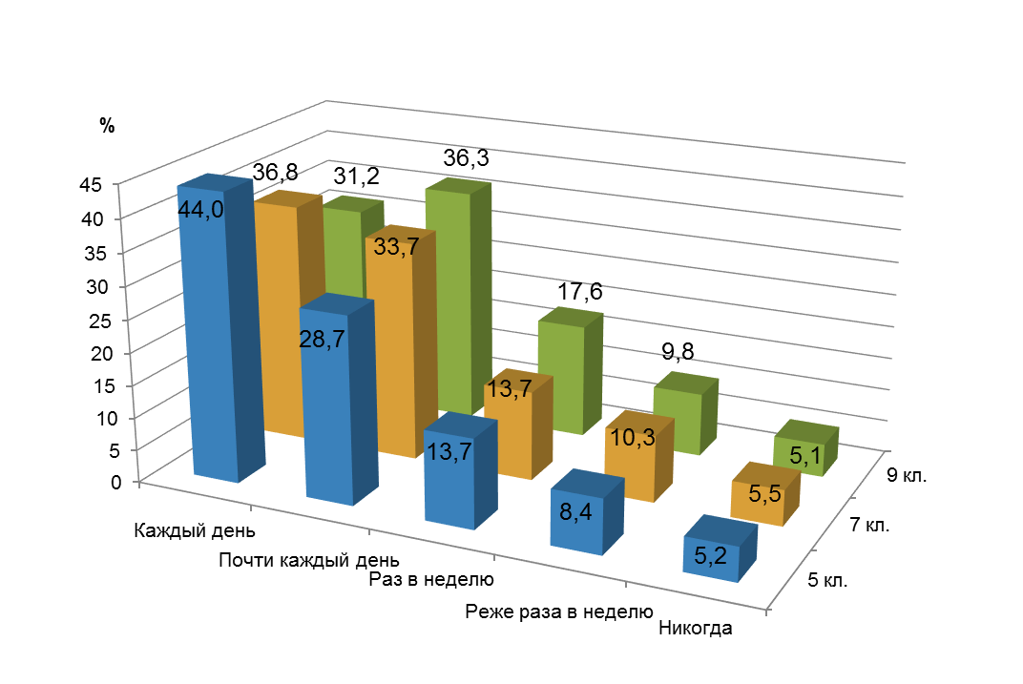
Псков
«Здоровые города»
Как часто ты и твоя семья cидите
и разговариваете о чем-либо вместе?
Notes:
[30] ГОТОВ [?]

Slide 25
Псков. Прием пищи вместе с родителями
Notes:
[31] ГОТОВ [+]

Slide 26
Псков. Как часто ты и твоя семья делают что-либо из перечисленного вместе?
 |  |  |  |  | Каждый день | Почти каждый день | Раз в неделю | Реже раза в неделю | Никогда
 |  |  |  |  | %
Смотрим вместе телевизор или DVD/фильмы |  |  |  |  | 5,6 | 31,5 | 34,8 | 15,7 | 12,4
Играем вместе в компьютерные игры (например, Wii, Xbox) |  |  |  |  | 0,0 | 0,0 | 0,0 | 1,7 | 98,3
Занимаемся вместе спортом и выполняем физические упражнения |  |  |  |  | 0,0 | 1,1 | 24,2 | 19,7 | 55,1
Сидим и разговариваем о чем-либо вместе |  |  |  |  | 23,6 | 39,9 | 27,0 | 4,5 | 5,1
Notes:
[32] ГОТОВ [+]

Slide 27
Великолепное состояние здоровья (по самооценке детей)
Notes:
[33] ГОТОВ [+]

Slide 28
Занимаются физическими упражнениями
4 и более раз в неделю
Умеешь ли ты?
Хорошие двигательные способности
(по самооценке учащихся)
Notes:
[34] ГОТОВ [+]

Slide 29
Псков. Делает ли кто-то из членов твоей семьи
(отец, мать, брат, сестра, и т.д.) следующие упражнения? (в %)
Notes:
[38] ГОТОВ [?]

Slide 30
Псков. Сколько дней за последние 7 ДНЕЙ ты занимался физически активной деятельностью не менее 60 мин в день? (в %)
Notes:
[36] ГОТОВ [?] ФАС – с обливанием

Slide 31
Псков. Какими видами спорта, физических упражнений хотел бы ты заниматься в свое свободное время? (в %)
Notes:
[37] ГОТОВ [+]

Slide 32
11-летние подростки, которым школа очень нравится (в %)
Notes:
[40] ГОТОВ [+]

Slide 33
Хорошая успеваемость (11 лет)
Notes:
[41] ГОТОВ [+]

Slide 34
Чистят зубы чаще 1 раза в день (в %)
Notes:
[44] ГОТОВ [+]

Slide 35
Как часто ты куришь в настоящее время (в %)
Как часто ты в настоящее время употребляешь алкоголь (в %)
Пиво
Крепкие алкогольные напитки
Notes:
[35] ГОТОВ [?]

Slide 36
Очень важно общение
с членами семьи
(рейтинг по регионам, %)
Члены семьи делают зарядку (бег, гимнастические упражнения, и т.д.)
(рейтинг по регионам, %)
Мальчики, 11 лет
Девочки, 11 лет
Мальчики, 11 лет
Девочки, 11 лет
Ставрополь | 68,6
Ульяновск | 68,1
Санкт-Петербург | 67,9
Псков | 2,9
Ставрополь | 76,6
Новосибирск | 76,5
Димитровград | 74
Псков | 12,1
Ставрополь | 76,7
Балаково | 71,1
Ульяновск | 70,6
Псков | 22,1
Ставрополь | 74,8
Новосибирск | 66,7
Димитровград | 66,2
Псков | 20,7
Мальчики, 13 лет
Девочки, 13 лет
Мальчики, 13 лет
Девочки, 13 лет
Ступино | 63,6
Димитровград | 55,9
Невинномысск | 52,6
Псков | 8
Балаково | 65,6
Ставрополь | 62,9
Димитровград | 62,4
Псков | 3,4
Ставрополь | 67,7
Новосибирск | 66,2
Петрозаводск | 64
Псков | 24
Балаково | 64,5
Ставрополь | 61,3
Чебоксары | 58,1
Псков | 31
Мальчики, 15 лет
Девочки, 15 лет
Мальчики, 15 лет
Девочки, 15 лет
Ступино | 54,4
Димитровград | 44,5
Петрозаводск | 41,8
Псков | 0
Димитровград | 59,7
Вологда | 59,3
Ульяновск | 58,9
Псков | 20
Ставрополь | 65,7
Балаково | 54,2
Череповец | 52,8
Псков | 0
Ставрополь | 61,3
Санкт-Петербург | 58,3
Чебоксары | 53,2
Псков | 33,3
Notes:
[45] ГОТОВ [+]

Slide 37
Ежедневно завтракают
вместе с родителями
(рейтинг по регионам, %)
Чистят зубы
более 1 раза в день
(рейтинг по регионам, %)
Мальчики, 11 лет
Девочки, 11 лет
Мальчики, 11 лет
Девочки, 11 лет
Балаково | 68
Ставрополь | 61,2
Петрозаводск | 60
Псков | 13,2
Балаково | 68,1
Вологда | 56,6
Ставрополь | 55,6
Псков | 15,5
Ульяновск | 62,9
Санкт-Петербург | 59,3
Вологда | 59,2
Псков | 19,1
Санкт-Петербург | 71,5
Петрозаводск | 70,1
Чебоксары | 63,2
Псков | 10,3
Мальчики, 13 лет
Девочки, 13 лет
Мальчики, 13 лет
Девочки, 13 лет
Ульяновск | 52
Балаково | 49,5
Невинномысск | 49,2
Псков | 24
Вологда | 45
Димитровград | 44,9
Ступино | 42,4
Псков | 10,3
Ульяновск | 58,2
Санкт-Петербург | 54,4
Новосибирск | 50,7
Псков | 0
Санкт-Петербург | 75
Ульяновск | 69,9
Петрозаводск | 68,2
Псков | 13,8
Мальчики, 15 лет
Девочки, 15 лет
Мальчики, 15 лет
Девочки, 15 лет
Димитровград | 39,3
Невинномысск | 39,1
Вологда | 34,5
Псков | 0
Димитровград | 36,4
Балаково | 30,3
Невинномысск | 27,9
Псков | 0
Димитровград | 54,3
Петрозаводск | 51,9
Ульяновск | 50
Псков | 0
Санкт-Петербург | 76,2
Ульяновск | 73,9
Ступино | 72,7
Псков | 0
Notes:
[46] ГОТОВ [+]

Slide 38
Едят фрукты
более 1 раза в день
(рейтинг по регионам, %)
Занимаются ФА не менее
60 мин ежедневно
(рейтинг по регионам, %)
Мальчики, 11 лет
Девочки, 11 лет
Мальчики, 11 лет
Девочки, 11 лет
Череповец | 33,3
Ставрополь | 31,1
Санкт-Петербург | 30,4
Псков | 0
Новосибирск | 35,6
Ставрополь | 35,4
Санкт-Петербург | 35
Псков | 0
Санкт-Петербург | 30,1
Балаково | 28,3
Петрозаводск | 28
Псков | 1,5
Новосибирск | 28,2
Ставрополь | 24,2
Санкт-Петербург | 22,8
Псков | 0
Мальчики, 13 лет
Девочки, 13 лет
Мальчики, 13 лет
Девочки, 13 лет
Ставрополь | 34,1
Балаково | 30,1
Невинномысск | 27,1
Псков | 0
Ставрополь | 27,5
Балаково | 26,9
Петрозаводск | 25,8
Псков | 0
Ступино | 28,4
Балаково | 26,9
Череповец | 25,5
Псков | 0
Новосибирск | 18,6
Ступино | 18,1
Балаково | 17,2
Псков | 0
Мальчики, 15 лет
Девочки, 15 лет
Мальчики, 15 лет
Девочки, 15 лет
Балаково | 35,5
Петрозаводск | 27,3
Димитровград | 27,1
Псков | 0
Санкт-Петербург | 28,6
Ставрополь | 25,8
Димитровград | 23,3
Псков | 0
Петрозаводск | 29,1
Вологда | 22
Череповец | 20,8
Псков | 0
Череповец | 18,2
Ступино | 15,6
Невинномысск | 13,1
Псков | 0
Notes:
[47] ГОТОВ [+]

Slide 39
Выводы
Материальная база школ Пскова позволила организованно провести вебинары и бумажное анкетирование школьников в полном объеме.
В целом, по мнению школьников, в Пскове созданы благоприятные условия для жизни, образования, укрепления своего здоровья, самореализации. Высокую удовлетворенность жизнью (6-10 баллов по шкале «Лестница Кантрила») респонденты показали в 39,5% случаев).
Исследование показало, что институт семьи, семейные традиции, устойчивое семейное благополучие – это потенциал формирования патриотизма, духовно-нравственного развития и человеческого капитала подрастающего поколения.
Представляется важным использование мониторинга мнений всех слоев населения, как индикатора выполнения дорожных карт, программ стратегического развития, и как инструмента анализа результатов деятельности администрации города в целом.
Notes:
[48] ГОТОВ

Slide 40
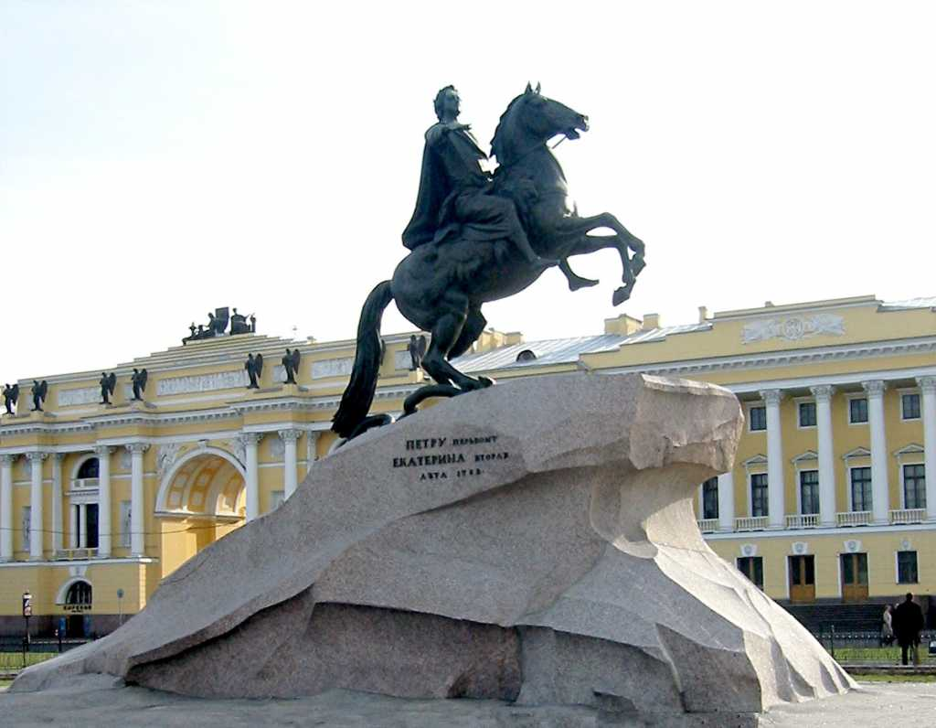
churganov@nbox.ru Чурганов Олег Анатольевич
СПАСИБО ЗА ВНИМАНИЕ !
Notes:
60

Slide 41
Оценка физической активности школьников 11,13, 15 лет (в%)
Показатель MVPA (международный показатель физической активности ни менее 60 минут в день)
Выявлено повышение физической активности школьников России за последние 5 лет в целом почти в 2 раза
Занятия физической активностью не менее 1 часа ежедневно
2009-10 гг.
2013-14 гг.
Notes:
[49] ГОТОВ Пример

Slide 42
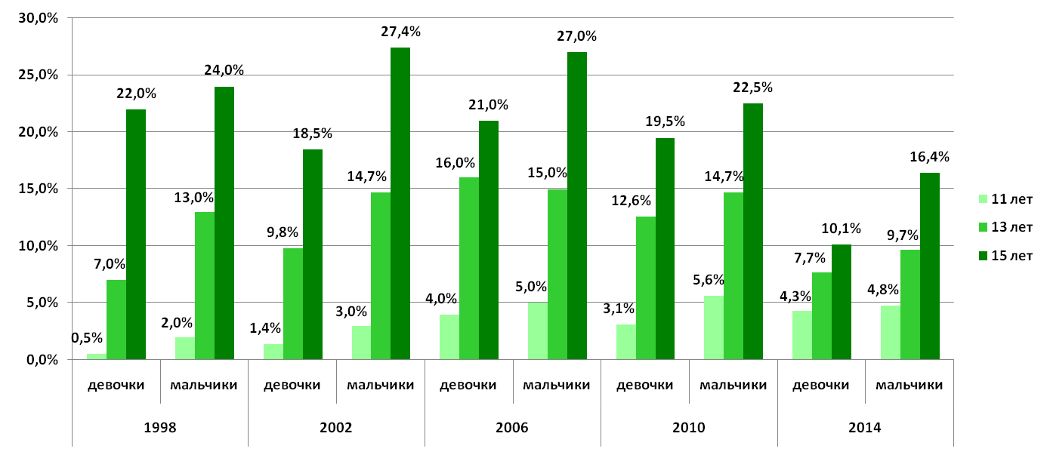
Курят не менее 1 раза в неделю 11,13, 15 лет (в%)
Динамика уровня употребления табака среди школьников
По данным отчетов HBSC, Российская Федерация
Сравнение исследования 1998-2014 годов
Notes:
[50] ГОТОВ

Slide 43
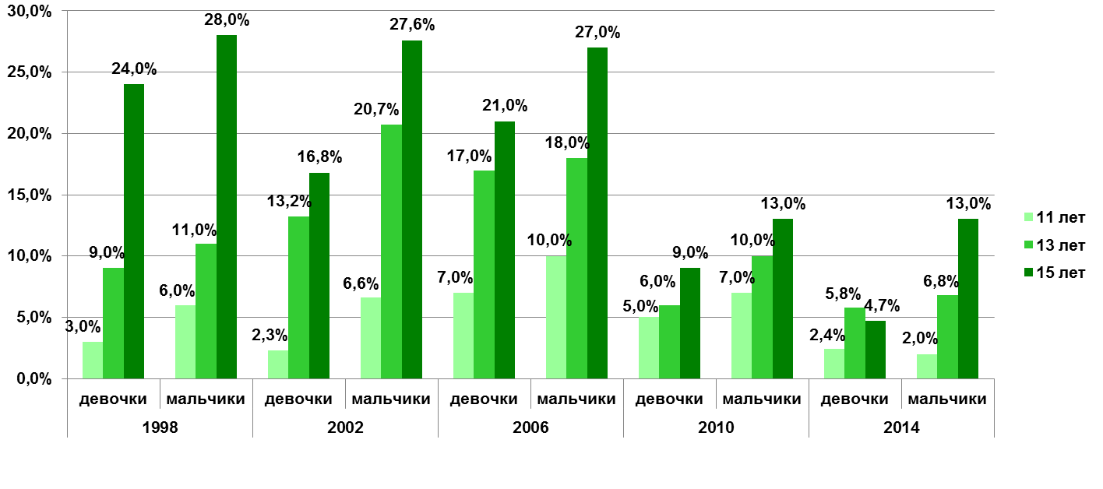
Употребление алкоголя не менее 1 раза в неделю 11,13, 15 лет (в%)
Употребление алкоголя среди школьников 11,13, 15 лет
По данным отчетов HBSC, Российская Федерация
Сравнение исследования 1998-2014 годов
Notes:
[51] ГОТОВ

Slide 44
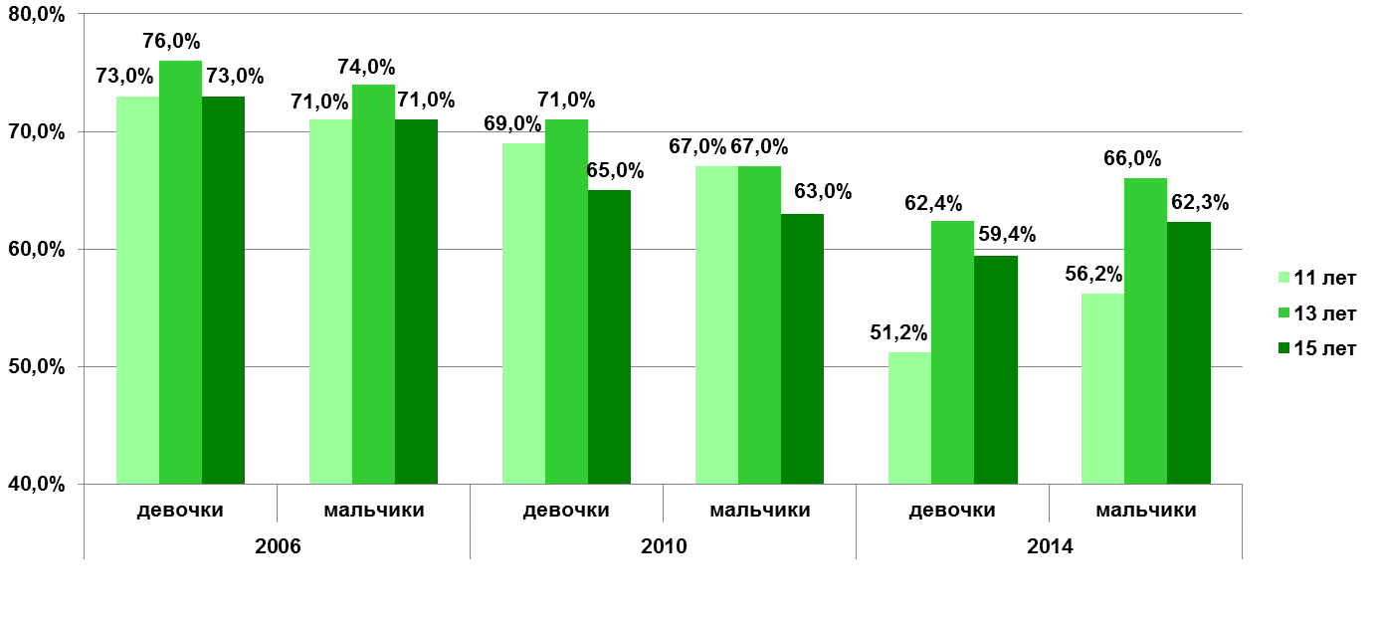
Смотрят ТВ, видео, DVD 2 часа в день и более 11,13, 15 лет (в%)
По данным отчетов HBSC, Российская Федерация
Сравнение исследования 2006-2014 годов
Notes:
[52] ГОТОВ

